Slide 1


Παρουσίαση του OpenMRS
Λυκούδης Γεώργιος
Μπούρας - Σουλιμάς Δημήτριος
Οικονόμου Αικατερίνη
Τζούμπα Σοφία

Slide 2
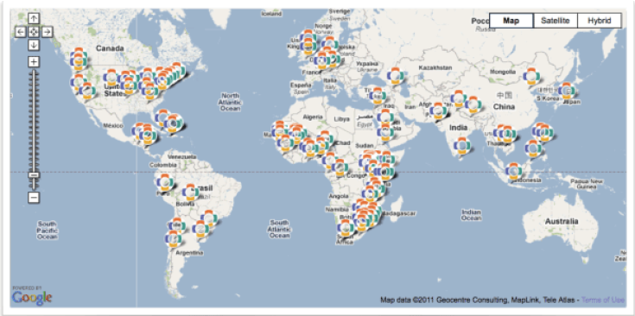
Κλινικές και ερευνητικές τοποθεσίες του OpenMRS ανά τον κόσμο, το 2011.

Slide 3
Τι είναι το OpenMRS;
Ένα σύστημα ηλεκτρο-νικού ιατρικού φακέ-λου, σχεδιασμένο για χρήση στις αναπτυσσό-μενες χώρες.
Ιδρύθηκε το 2004.
Σήμερα, το σύστημα έ-χει εξελιχθεί σε πλατφόρ-μα ιατρικής πληροφορι-κής που χρησιμοποιείται σε κάθε ήπειρο, υποστη-ρίζοντας την παροχή υ-γειονομικής περίθαλψης και την έρευνα σε πολλά πλαίσια.

Slide 4
Τι είναι το OpenMRS;
Σήμερα στον αναπτυσσόμενο κόσμο, οι πλη-ροφορίες που αφορούν την υγεία ενός πολίτη είναι διασκορπισμένες σε χαρτιά και όχι συ-γκεντρωμένες κάπου όλες μαζί, δυσκολεύοντας έτσι την θεραπευτική παρέμβαση και την πρό-ληψη ασθενειών.
Μέσα σε αυτό το πλαίσιο σχεδιάστηκε το OpenMRS, που προσφέρει ένα καλύτερο εργα-λείο για τη διαχείριση πληροφοριών και μειώνει τις περιττές διπλές προσπάθειες.

Slide 5
Τι είναι το OpenMRS;
Το OpenMRS από τότε που δημιουργήθηκε έχει βασιστεί στις αρχές διαφάνειας και ανταλλαγής ιδεών, και αποτελεί ένα ελεύθερο λογισμικό για ανάπτυξη και χρήση. Χρησιμοποιείται κυρίως σε περιβάλλοντα με λίγους πόρους.
Το σύστημα μπορεί να τροποποιηθεί με την προσθήκη νέων στοιχείων δεδομένων, φορμών και αναφορών, αποφεύγοντας την ανάγκη για δημιουργία ενός συστήματος από την αρχή.

Slide 6
Τι είναι το OpenMRS;
Το OpenMRS μπορεί να ενσωματωθεί με μηνύ-ματα SMS, επιτρέποντας έτσι στους εργαζό-μενους στην κοινότητα της υγείας την προσθήκη πληροφοριών σχετικά με την τήρηση της φαρ-μακευτικής αγωγής στο αρχείο του ασθενούς α-πό οποιοδήποτε σημείο του πλανήτη. Επίσης, δίνεται η δυνατότητα εγγραφής νέων ασθενών από την άνεση του σπιτιού τους.
Πέρα από την παροχή της κλινικής φροντίδας, το OpenMRS βοηθά και στην έρευνα.

Slide 7
Η αρχή του OpenMRS
Ένα από τα μέρη στα οποία γεννήθηκε το OpenMRS αποτελεί το Moi University Teaching and Referral Hospital, Eldoret, Kenya.
Στην αρχή στόχος του συστήματος ήταν η παροχή κατάρτισης της υγειονομικής περίθαλψης στους φοι-τητές του Πανεπιστημίου, αλλά ένα ξέσπασμα του ιού HIV/AIDS στην δυτική Κένυα, έκανε το πρόγραμμα να επανεξετάσει τους στόχους του. Στη συνέχεια, συμπε-ριλήφθηκε και η πρόσβαση της Microsoft για την πα-ρακολούθηση της φροντίδας των ασθενών.

Slide 8
Πού ταιριάζει καλύτερα το OpenMRS;
Η εφαρμογή θέτει στο κέντρο τον ασθενή και η βασική πληροφορία που περιλαμβάνει είναι η άμεση φροντίδα στον ασθενή. Για παράδειγμα, εάν κάποιος επιθυμεί την αναζήτηση δειγμάτων εργαστηρίου θα πρέπει να αναζη-τήσει μια διαφορετική εφαρμογή.
Το OpenMRS επιτρέπει τη σύνδεση πολλαπλών αλληλε-πιδράσεων με την πάροδο του χρόνου σε ένα ενιαίο διάγ-ραμμα ασθενούς, γεγονός που βοηθάει τους κλινικούς να προβούν με μεγαλύτερη ευκολία σε αποτελέσματα και συμπεράσματα. Η εφαρμογή δεν ενδείκνυται εάν σε περί-πτωση που κάποιος ενδιαφέρεται για μεμονωμένες επι-σκέψεις ενός ασθενή.

Slide 9
Απαιτείται τεχνική ικανότητα για τη διαχείριση του OpenMRS
Απαιτείται μια αρκετά εξελιγμένη ομάδα προγραμ-ματιστών για την λειτουργία της εφαρμογής.
Θα χρειαστούν τουλάχιστον συνεχείς πόροι με γνώ-σεις σε τρεις τομείς:
Διαχείριση ιατρικής πληροφορίας
Διαχείριση συστήματος
Δεξιότητες ανάπτυξης ελεύθερου λογισμικού

Slide 10
Σύνδεσμοι
http://openmrs.org/demo/
Στη συγκεκριμένη ιστοσελίδα υπάρχει η βασική τελευταία έκδοση της εφαρμογής.
http://go.openmrs.org/book-mcl
Στην παραπάνω ιστοσελίδα μπορείτε να βρείτε ένα καλά δομημένο λεξικό ιδεών, το οποίο από-τελεί ένα ισχυρό θεμέλιο για κάθε εφαρμογή OpenMRS.

Slide 11
Σύνδεσμοι
Πριν εγκαταστήσει κάποιος την εφαρμογή καλό θα ήταν να επισκεφτεί τις παρακάνω ιστοσελίδες για λεπτομέρειες σχετικά με τις υπάρχουσες φόρ-μες και την ανάπτυξη του λογισμικού:
http://go.openmrs.org/book-formbank
http://modules.openmrs.org/

Slide 12
Μετάπτωση στο OpenMRS
Ομάδα του project:
Η διαχείριση έχει επίγνωση των υποχρεώσεων της χρηματοδότησης και των απαιτήσεων ανα-φοράς τρίτων.
Οι πάροχοι υπηρεσιών υγείας είναι επικεντ-ρωμένοι στη βελτίωση της φροντίδας των ασθε-νών.
Το διαχειριστικό προσωπικό αποτελείται από είδικούς σε θέματα ροής εργασιών και κλινικών διεργασιών.

Slide 13
Μετάπτωση στο OpenMRS
Ο διαχειριστής του συστήματος είναι υπεύθυνος για την εγκατάσταση και τη συντήρηση του OpenMRS στο εσωτερικό των υποδομών της κλινικής ICT.
Οι ειδικοί πληροφορικής υγείας δημιουργούν κλινικά έγγραφα και επιβεβαιώνουν ότι τα δεδομένα είναι οργανωμένα σωστά στο σύστημα και αναπτύσσουν αναφορές.
(Προαιρετικό) Ο διαχειριστής του project ή ο συνεργάτης. Για μεγαλύτερες εκτελέσεις, αυτό το άτομο εργάζεται για να κα-ταστήσει τους ανθρώπους αρμόδιους να τελειώσουν τη δουλειά τους σε εύθετο χρόνο και να διασφαλίσει ότι το project είναι σε καλό δρόμο.
(Προαιρετικό) Προγραμματιστές λογισμικού μπορεί να χρεια-στούν για τοποθεσίες που αποφασίζουν να τροποποιήσουν το σύστημα.

Slide 14
Συνεχιζόμενη Υποστήριξη και Ανάπτυξη
Ακόμα και αν οι ανάγκες οργάνωσής σου δεν αλλάζουν, χρειάζεται να προγραμματιστεί η συνεχιζόμενη υποστήριξη του OpenMRS, στα οποία περιλαμβάνονται τα εξής:
Το σύστημα πρέπει να είναι πάντα ενημερωμένο με τις τελευταίες εκδόσεις κώδικα.
Η αναβάθμιση του OpenMRS στην τελευταία έκδοση (δεν είναι πά-ντα απαραίτητο, αλλά το OpenMRS βελτιώνεται συνεχώς και οι χρήστες θα σε ευχαριστούν για τη βελτιωμένη χρηστικότητα και λειτουργικότητα σε κάθε αναβάθμιση).
Η αναβάθμιση των μονάδων που χρησιμοποιείς για να διορ-θωθούν τα λάθη του κώδικα και να βελτιωθούν τα χαρακτηριστικά του κώδικα.
Η συντήρηση του διακομιστή σου και η υποδομή του δικτύου σου.

Slide 15
Εγκατάσταση και Αρχικές ρυθμίσεις
Μπορείτε να κατεβάσετε το OpenMRS από την ιστοσελίδα:
http://openmrs.org/download/
Υπάρχουν δύο πιθανές εκδόσεις του OpenMRS που μπορείτε να εγκαταστήσετε:
Aυτόνομη έκδοση OpenMRS
Έκδοση επιχείρησης OpenMRS

Slide 16
Αυτόνομη έκδοση OpenMRS
Για να εγκαταστήσετε την αυτόνομη έκδοση, κατεβάστε το αρχείο ZIP και αποσυμπιέστε το, στη συνέχεια, κάντε διπλό κλικ στο αρχείο openmrs - standalone.jar για να το τρέξετε. Την πρώτη φορά που θα τρέξετε αυτό το αρχείο, θα εγκα-τασταθεί το OpenMRS και θα ανοίξει το πρόγραμμα περιή-γησης σας με τη νέα υπολογιστική λειτουργία OpenMRS.
Μην διαγράψετε ή μετονομάσετε αρχεία ή φακέλους μετά την αποσυμπίεση του αρχείου ZIP. Αυτά τα αρχεία και οι φάκελοι απαιτούνται από το αυτόνομο πρόγραμμα εγκα-τάστασης του OpenMRS.
Στο Linux, μπορείτε επίσης να κάνετε διπλό κλικ στο αρχείο με το όνομα run-on-linux.sh.

Slide 17
Αναβάθμιση αυτόνομης έκδοσης OpenMRS
Αδρανοποιήστε την προηγούμενη έκδοση του Αυτόνομου OpenMRS και κάντε έξοδο από την εφαρμογή.
Κάντε λήψη και εξαγωγή της πιο πρόσφατης αυτόνομης έκδοσης.
Αντιγράψτε τον κατάλογο της βάσης δεδομένων σας από την προηγούμενη έκδοση στο νέο κατάλογο OpenMRS.
Αντιγράψτε τις ιδιότητες της αυτόνομης έκδοσης OpenMRS από την προηγούμενη έκδοση στο νέο κατάλογο OpenMRS.
Εγκαταστήστε την αυτόνομη έκδοση OpenMRS όπως περι-γράφεται παραπάνω. Η νέα έκδοση του OpenMRS θα τρέ-χει πλεόν με τα παλιά δεδομένα σας.

Slide 18
Σύνδεση
Από προεπιλογή, το αρχικό όνομα χρήστη και ο κωδικός πρόσβασης έχουν ως εξής:
Όνομα Χρήστη: admin
Κωδικός πρόσβασης: Admin123
Θα πρέπει να αλλάξετε αμέσως τον κωδικό πρόσβασης διαχειριστή μετά την εγκατάσταση, για λόγους ασφα-λείας. Για να αλλάξετε τον κωδικό σας , κάντε κλικ στο «Προφίλ μου» και επιλέξτε την καρτέλα «Αλλαγή στοιχείων εισόδου». Ενημερώστε τον κωδικό πρόσβασής σας και κάντε κλικ στο στοιχείο «Αποθήκευση επιλογών».

Slide 19
Διακοπή και Επανεκκίνηση
Για να σταματήσει η εφαρμογή, χρησιμοποι-ήστε το κουμπί «Διακο-πή» στο περιβάλλον ερ-γασίας χρήστη ή επι-λέξτε:
Αρχείο > Έξοδος .
Μπορείτε να κάνετε ε-πανεκκίνηση του GUI κάνοντας κλικ στην επι-λογή «Έναρξη», ή δι-πλό κλικ στο αρχείο JAR και πάλι.

Slide 20
Έκδοση επιχείρησης OpenMRS
Πρέπει να έχετε εγκαταστήσει το Apache Tomcat και MySQL στο σύστημά σας, πριν την εγκατάσταση της έκδοσης επιχείρησης OpenMRS.
Ξεκινώντας με την έκδοση επιχείρησης OpenMRS: Την πρώτη φορά που θα εκτελέσετε το OpenMRS, ο οδηγός εγκατάστασης θα σας βοηθήσει να ρυθμίσετε την εγκατάστασή σας. Ακολουθήστε τις οδηγίες σε αυτό τον οδηγό για τη δημιουργία της βάσης δε-δομένων σας και συμπληρώστε τα στοιχεία δοκιμών, εάν είναι απαραίτητο.

Slide 21
Αναβάθμιση έκδοσης επιχείρησης του OpenMRS:
Για να αναβαθμίσετε ένα αντίγραφο της έκδοσης αυτής, ακολουθήστε τα εξής βήματα:
Χρησιμοποιήστε το Διαχειριστή Tomcat Web Εφαρμογών για να θέσει σε παύση την προηγούμενη έκδοση του OpenMRS.
Κατεβάστε την πιο πρόσφατη έκδοση του OpenMRS Επιχείρησης.
Εγκαταστήστε το OpenMRS όπως περιγράφεται παρα-πάνω.
Η νέα έκδοση του OpenMRS θα τρέχει πλεόν με τα παλιά δεδομένα σας .

Slide 22
Υπόδειγμα OpenMRS
Όροι και έννοιες χρήσιμες για την κατανόηση της εγκατάστασης και της χρήσης του OpenMRS:
Δεδομένα
Μεταδεδομένα
Έννοιες και λεξικό εννοιών
Πρόσωπα

Slide 23
Υπόδειγμα OpenMRS
Ονόματα
Διευθύνσεις
Χαρακτηριστικά ατόμου
Ασθενείς
Αναγνωριστικό ασθενούς
Σχέσεις
Συναντήσεις
Τοποθεσίες
Παρατηρήσεις
Λίστες αλλεργίας
Εγγραφές, ροές εργασίας και καταστάσεις
Μορφή
Τοποθεσίες
Παρατηρήσεις
Λίστες αλλεργίας
Εγγραφές, ροές εργασίας και καταστάσεις
Μορφή
Χρήστες, ρόλοι και προνόμια
Ψηφίο ελέγχου

Slide 24
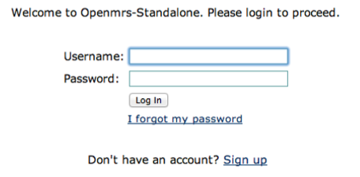
Κατανόηση της διεπαφής χρηστών
Σύνδεση στο σύστημα: Για να μπορέσετε να έχετε πρόσβαση σε σελίδες στο σύστημα, θα πρέπει να συνδεθείτε. Για να το κάνετε αυτό την πρώτη φορά, θα πρέπει να γνωρίζετε τον κωδικό πρόσβασης δια-χειριστή που έχετε επιλέξει κατά την αρχική σας εγκατάσταση.

Slide 25
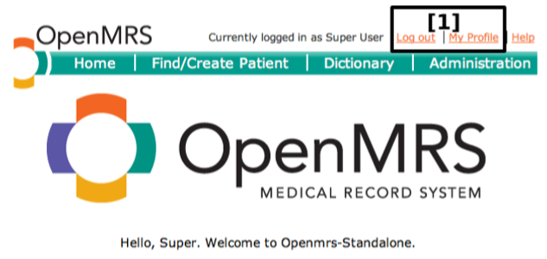
Αρχική σελίδα
Στην προεπιλεγμένη εγκατάσταση του OpenMRS όλοι οι χρήστες βλέπουν την ίδια αρχική σελίδα μετά τη σύν-δεση. Όλες οι σελίδες σας επιτρέπουν να:
Αποσυνδεθείτε και να επεξεργαστείτε το προφίλ σας.
Να αλλάξετε τη γλώσσα για την τρέχουσα περίοδο.

Slide 26
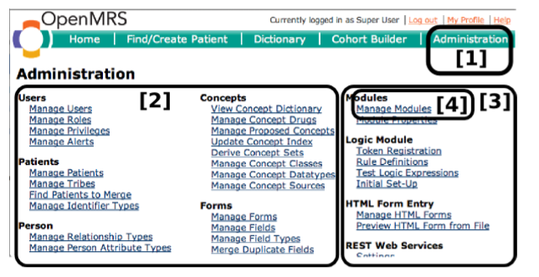
Διαχείριση
Ως διαχειριστής του συστήματος θα πρέπει συχνά να έχετε πρόσβαση σε διαχειριστικές λειτουργίες μέσω της σελίδας Διαχείρισης.

Slide 27
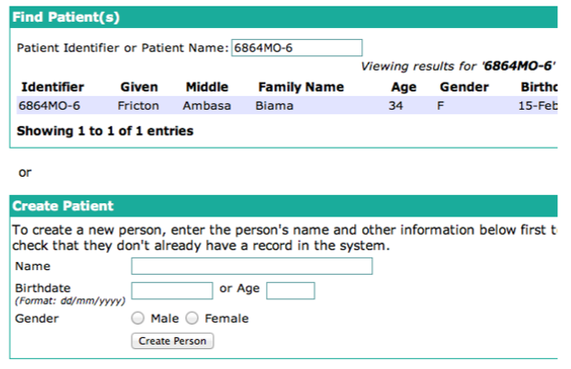
Προβολή και δημιουργία ασθενών
Μπορείτε να αναζητήσετε έναν ασθενή με τον αριθμό ταυτό-τητας του. Κάνοντας κλικ στο αποτέλεσμα της αναζήτησης θα ανοίξει το ταμπλό αυτού του ασθενούς. Εάν δεν εντοπίσετε τον ασθενή μέσω του αριθμού ταυτότητας ή του ονόματός του, μπορείτε να δημιουργήσετε νέο ασθενή.

Slide 28
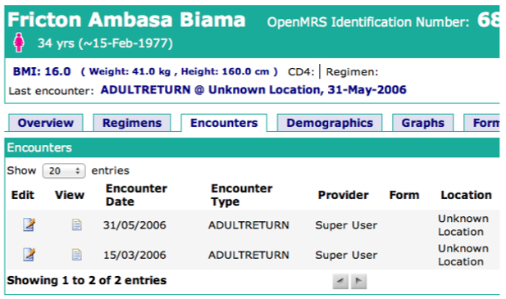
Πίνακας ασθενούς
Παρέχει πρόσβαση σε διαφορετικά σημεία του ιατ-ρικού φακέλου του ασθενούς και σας επιτρέπει να εισάγετε νέες μορφές στο φάκελο.

Slide 29
Προσαρμογή OpenMRS
To OpenMRS έχει τέτοια αρχιτεκτονική που επιτρέπει την προσθήκη ή την αφαίρεση ειδικών λειτουργιών από το σύστημα, τροποποιώντας ή ενισχύοντας έτσι τη συμπεριφορά του συστή-ματος αυτού.
Μονάδα αποθήκευσης
Διαχείρηση μονάδων
Μια μονάδα διανέμεται ως ένα ενιαίο αρχείο με την επέκταση .omod. Μπορείτε να την εγκαταστήσετε από το ειδικό τμήμα Δια-χείρησης μονάδων στη σελίδα διαχείρισης ή από τη μονάδα αποθήκευσης με τις δημοσιευμένες μονάδες.

Slide 30
Ομαδοποιημένες μονάδες
Το OpenMRS περιλαμβάνει ορισμένες ομαδο-ποιημένες μονάδες σε μια τυπική εγκατά-σταση.
Για περισσότερες πληροφορίες ανατρέξτε στο εγχειρίδιο χρήσης OpenMRS.
Μπορείτε, επίσης, να δημιουργήσετε τη δική σας μονάδα.

Slide 31
Διαχείριση εννοιών και μεταδεδομένων
Διαχείριση κατηγορίας εννοιών:
Προσθέστε μια νέα κατηγορία εννοιών.
Κάντε κλικ για να επεξεργαστείτε ή να διαγράψετε μια υπάρχουσα κατηγορία εννοιών.
Αρχέτυποι εννοιών: Σκοπός τους είναι να δείξουν τις διαφορετικές μορφές δεδομένων που είναι αποθηκευ-μένες στις Έννοιες.
Για να δείτε τις έννοιες που είναι διαθέσιμες στο σύστημα σας κάντε κλικ στο «Λεξικό» που βρίσκεται στην κορυφή του αρχικού Μενού.

Slide 32
Δημιουργία νέας έννοιας
Αλλαγή γλώσσας
Προσθήκη συνωνύμου
Επιλογή Αρχέτυπου
Η ενότητα αυτή αλλάζει ανάλογα με τον ε-πιλεγμένο αρχέτυπο, σε αυτή την περίπτωση μπορείτε να επεξεργαστείτε μια λίστα απαντή-σεων.
Μπορείτε επίσης να προσθέσετε αντιστοιχίσεις, ώστε να διευκολυνθεί η διαχείριση των λεξικών των εννοιών.

Slide 33
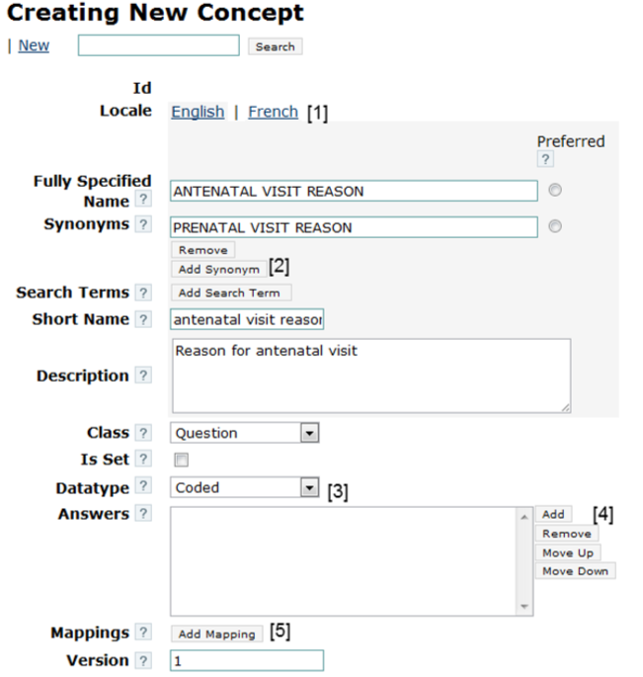

Slide 34
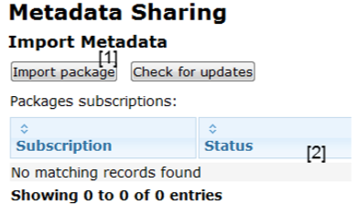
Aνταλλαγή εννοιών και μεταδεδομένων
Εισαγωγή νέου πακέτου
Κατάλογος των πακέτων για τα οποία είστε συνδρομητής

Slide 35
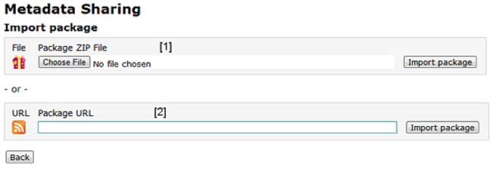
Aνταλλαγή εννοιών και μεταδεδομένων
Επιλογή αρχείου που επιθυμείτε να εισάγετε
Προσθήκη URL συνδρομής

Slide 36
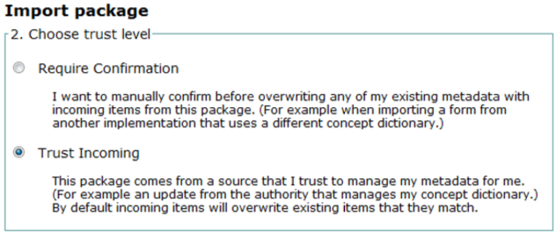
Aνταλλαγή εννοιών και μεταδεδομένων
Επιλογή επιπέδου εμπιστοσύνης
Μετάβαση στην περίληψη εισαγωγής μέσω της οποίας μπορείτε να αξιολογήσετε διαφο-ρετικά στοιχεία και μεταδεδομένα.

Slide 37
Εγγραφή ασθενούς
Δημιουργία φόρμας ασθενούς

Slide 38
Εγγραφή ασθενούς
Δημιουργία ασθενούς:
Κλικ στο Find/Create patient
Συμπλήρωση φόρμας ασθενούς
Κλικ στο save

Slide 39
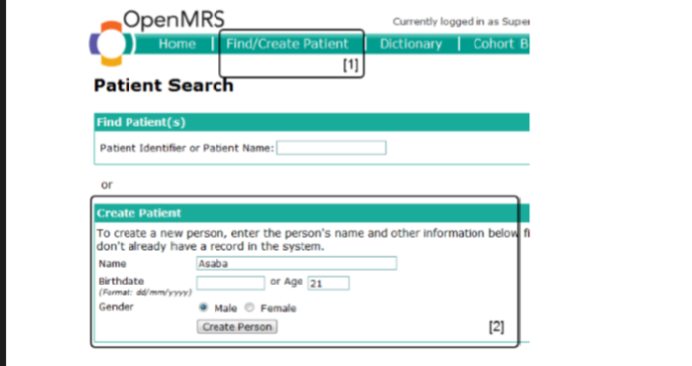

Slide 40
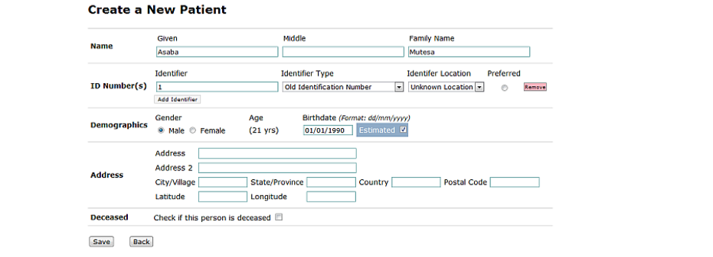

Slide 41
Εισαγωγή δεδομένων
Τρεις Φόρμες εισαγωγής δεδομένων:
HTML φόρμα
X φόρμα
Infopath φόρμα

Slide 42
Εισαγωγή δεδομένων
HTML φόρμα:
Επικεφαλίδα φόρμας
Πιστοποίηση και δημιουργία φόρμας
Δημιουργία φόρμας
Δημιουργία δομής οπτικής φόρμας με HTML
Εισαγωγή στοιχείων και παρατηρήσεων

Slide 43
Εισαγωγή δεδομένων
Επικεφαλίδα φόρμας:
Ημερομηνία συνάντησης
Κέντρο υγείας
Όνομα κλινικού γιατρού
Όνομα παρατήρησης

Slide 44


Slide 45
Εισαγωγή δεδομένων
Πιστοποίηση και δημιουργία φόρμας:
Χρήση εννοιών αναφοράς που υπάρχουν στο λεξικό εννοιών
Ή εισαγωγή νέων εννοιών

Slide 46
Εισαγωγή δεδομένων
Δημιουργία φόρμας:
Κλικ στο Manage HTML form στη σελίδα δια-χείρισης
Καταχώρηση της βασικής φόρμας πληροφο-ριών και κλικ στο save

Slide 47
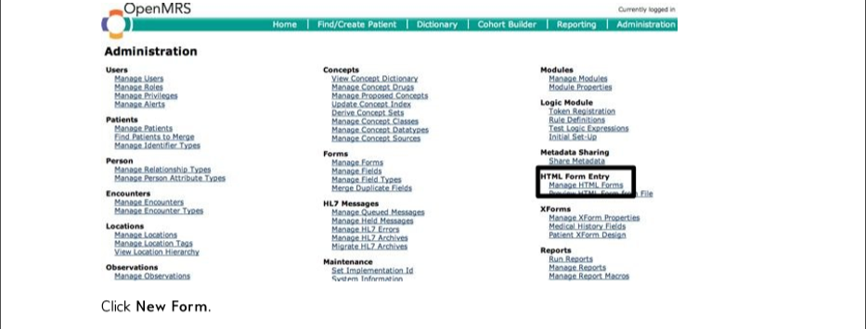

Slide 48
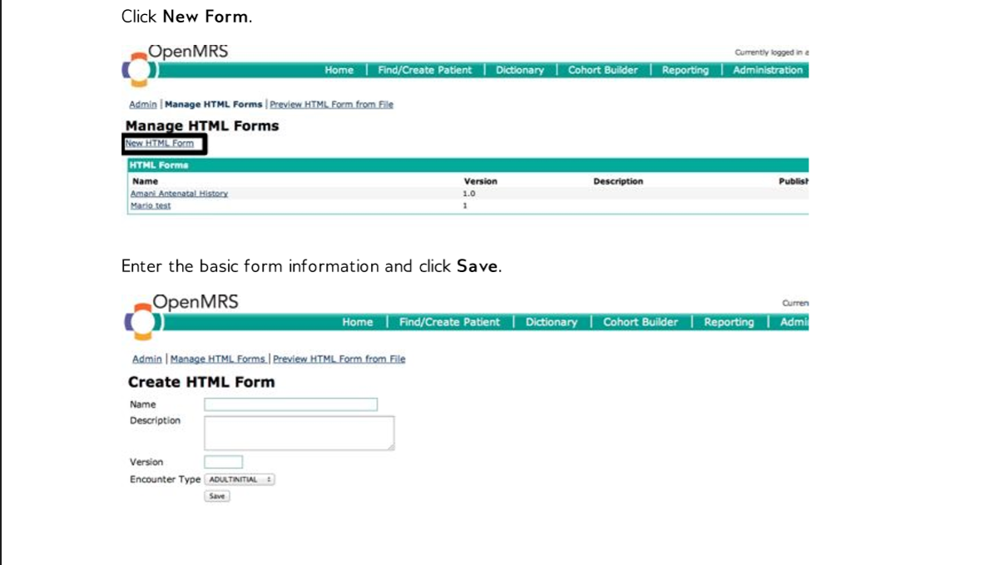

Slide 49
Εισαγωγή δεδομένων
Δημιουργία δομής οπτικής φόρμας με HTML:
Επιτρέπει τη δημιουργία μιας φόρμας που θα μοιάζει με τη έντυπη φόρμα
Εισαγωγή στοιχείων και παρατηρήσεων:
Εισαγωγή ετικέτας για κάθε παρατήρηση

Slide 50
Εισαγωγή δεδομένων
Εισαγωγή δεδομένων ασθενούς με χρήση φόρ-μας ΗΤΜL:
Kλικ στο find and create
Πληκτρολογήστε το ΑΜ ή το όνομα του ασθε-νούς και επιλέξτε τον ασθενή.
Κλικ στο Form Entry
Επιλέξτε την κατάλληλη φόρμα και κάντε κλίκ στο enter form.

Slide 51
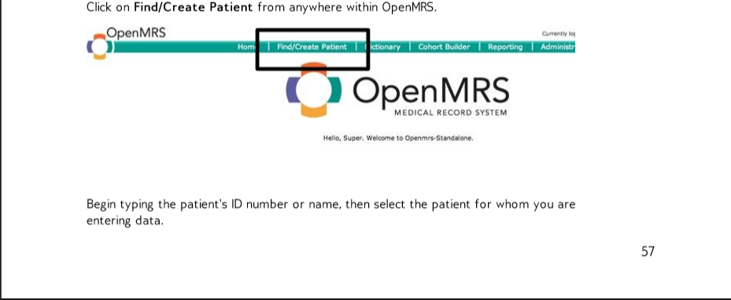

Slide 52
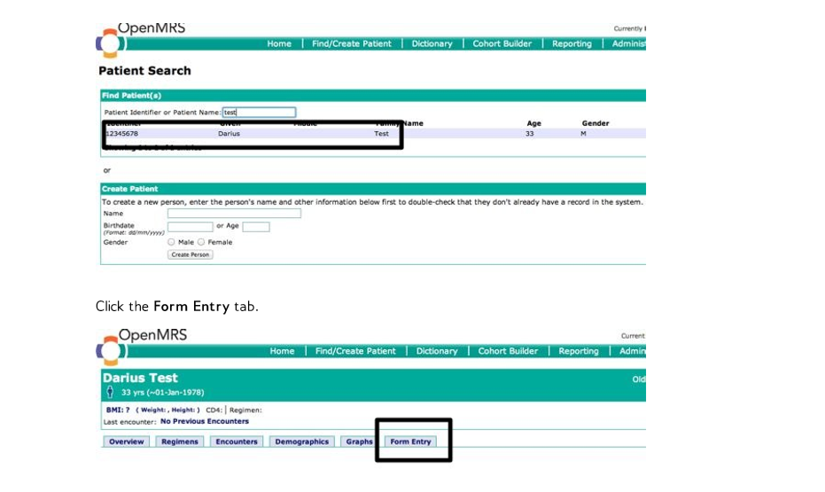

Slide 53
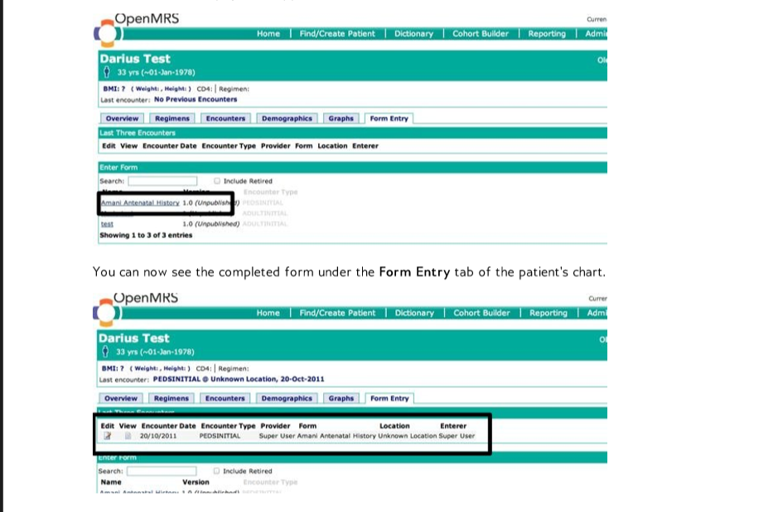

Slide 54
Cohort builder
Εργαλείο που επιτρέπει το συνδυασμό ερω-τημάτων σε πιο σύνθετα με αναζήτηση ανά:
Παρατήρηση
Δημογραφικά στοιχεία
Συναντήσεις
Πρόγραμμα εγγραφών
Συνδυαστικές αναζητήσεις

Slide 55
Αναφορές
Η ενότητα αυτή συμβάλει στην παρακολούθηση και αξιολόγηση του προγράμματος, με την α-ναφορά σε συγκεκριμένους δείκτες επιτρέποντας έτσι:
Αναφορές με πολλαπλά σετ δεδομένων
Την ομαδοποίηση αναφορών
Tον υπολογισμό μιας ομάδας ασθενών που έχουν ένα κοινό δείκτη την ίδια χρονική περίοδο
Τη χρήση παραμέτρων και τη χαρτογράφηση τους

Slide 56
Ειδοποιήσεις ασθενών και Σημαίες
Καθίσταται δυνατή η ανατροφοδότηση με τη χρήση σημαιών στο πίνακα ασθενούς, για συγκεκριμένα κριτήρια.
Η ταξινόμηση των σημαιών γίνεται κατά προ-τεραιότητα, αφού προηγουμένως έχει οριστεί ώστε να χαρακτηρίζει μια ομάδα ασθενών.

Slide 57
Διαχείριση χρήστη και Έλεγχος πρόσβασης
Οι ρόλοι χρησιμοποιούνται σε ομαδικά προ-νόμια σε πιο εύχρηστες ομάδες.
Τα προνόμια ορίζουν τι πρέπει ή τι δεν πρέπει να γίνει στο σύστημα.
Παράδειγμα: Προβολή ασθενών Επεξεργασία ασθενών Προσθήκη ασθενών

Slide 58
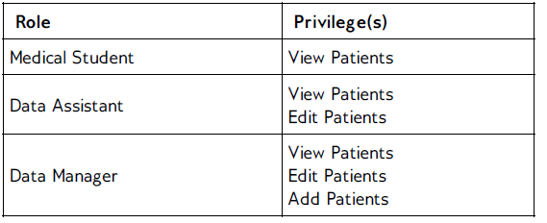
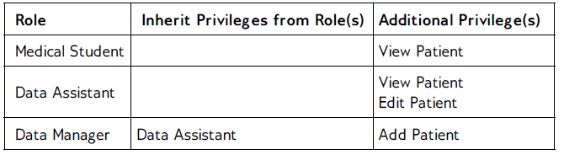
Ρόλοι σχεδιασμού και Σχήματα προνομίων

Slide 59
Ενσωματωμένοι Ρόλοι
Στο OpenMRS υπάρχουν κάποιοι ειδικοί ρόλοι από προεπιλογή και δεν μπορούν να διαγρα-φούν. Αυτοί είναι οι εξής:
Ανώνυμος Επικυρωμένος Προγραμματιστής συστήματος
Υπερ-Χρήστης

Slide 60
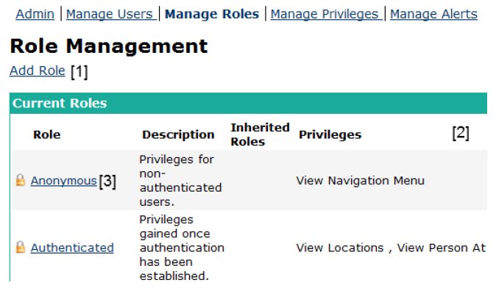
Δημιουργία Ρόλων
Δημιουργία ρόλων μέσω:
Διαχείριση > Διαχείριση ρόλων
Προσθήκη νέου ρόλου
Εμφάνιση όλων των ρόλων που υπάρχουν στο σύστημα σε μορ-φή λίστας.
Πατήστε ένα ρόλο για επεξεργασία.
Εάν μετά ακολουθή-σετε το σύνδεσμο Προσθήκη Ρόλου θα δείτε μια φόρμα για προσθήκη νέου ρόλου

Slide 61
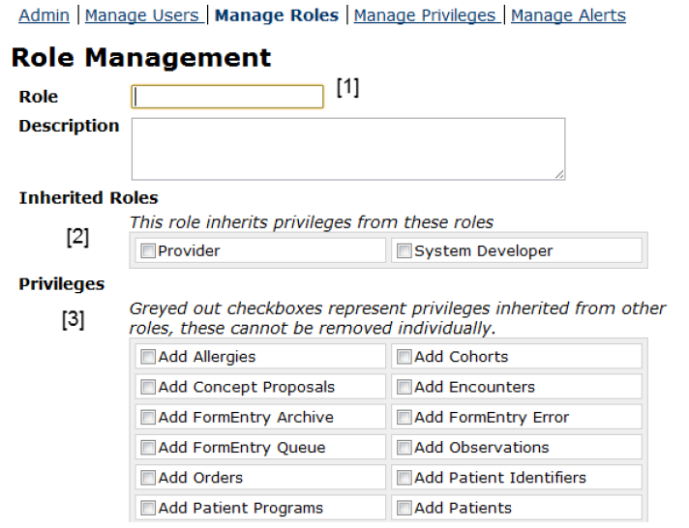
Δημιουργία Ρόλων
Προσθήκη ονόματος ρόλου
Επιλογή Δικαιωμάτων ρόλων τα οποία επι-θυμείτε να κληρονο-μηθούν
Επιλογή Δικαιωμάτων τα οποία θέλετε να έχουν οι ρόλοι

Slide 62
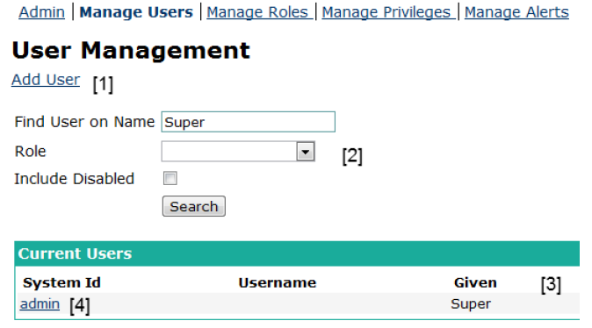
Δημιουργία Ρόλων
Η δημιουργία αυτών των χρηστών, θα γίνει μέσω:
Διαχείριση > Διαχείριση χρηστών
Αυτήν η σελίδα σας επιτρέπει να βρείτε και να επε-ξεργαστείτε τους υπάρχοντες χρήστες.
Δημιουργία νέου χρήστη
Αναζήτηση χρηστών με βάση το όνομα ή το ρόλο
Αναζήτηση αποτελεσμά-των
Επεξεργασία ενός χρή-στη

Slide 63
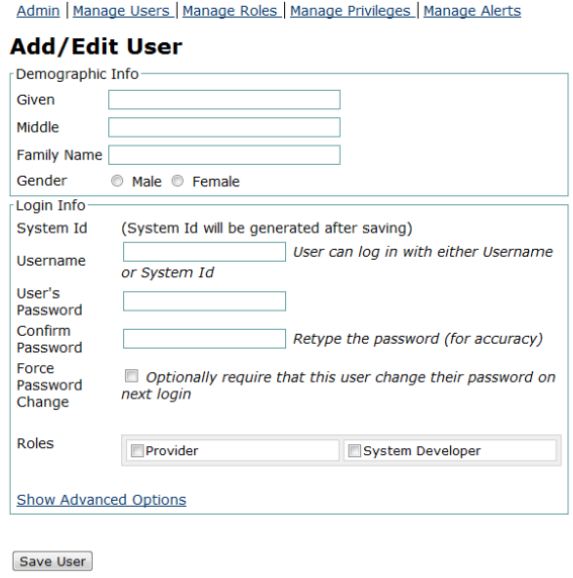
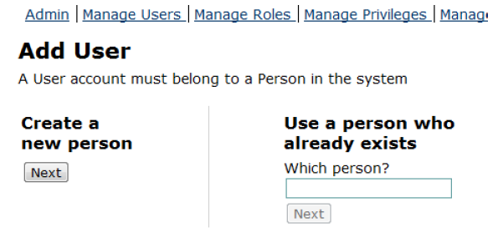
Δημιουργία Χρηστών
Οι χρήστες στο OpenMRS χρειάζεται να σχε-τίζονται με τους ανθρώπους.
Και στις δύο περιπτώσεις θα σας οδηγήσει στην ίδια οθόνη Προσθήκη/Επεξεργασία Χρή-στη.

Slide 64


Συντήρηση
Για να επιβεβαιώσετε ότι το σύστημα λειτουργεί ομαλά και χωρίς λάθη, ακολουθείστε τις παρακάτω συμβουλές ως ένα σημείο έναρξης για τη δημιουργία ενός πλάνου συντήρησης για την εγκατάσταση του OpenMRS.
ΔΙΑΧΕΙΡΙΣΗ ΔΙΑΚΟΜΙΣΤΗ
ΑΝΤΙΓΡΑΦΑ ΑΣΦΑΛΕΙΑΣ
ΡΥΘΜΙΣΗ ΑΠΟΔΟΣΗΣ
ΕΠΙΛΟΓΕΣ ΑΝΤΙΓΡΑΦΗΣ
ΑΝΑΒΑΘΜΙΣΗ Του OpenMRS
ΕΝΗΜΕΡΩΣΗ ΕΝΟΤΗΤΩΝ
Για περισσότερες πληροφορίες, ανατρέξτε στο Εγχειρίδιο Χρήστη του OpenMRS.

Slide 65
Αντιμετώπιση προβλημάτων κατά την εγκατάσταση
Σας προτείνουμε να χρησιμοποιήσετε το Apache Tomcat 6.0.29 για να λειτουργήσετε το OpenMRS.
Για πιθανά προβήματα και λύσεις, ελέγξτε τον οδηγό του OpenMRS και το κεφάλαιο «Απο-κτήστε βοήθεια από την κοινότητα του OpenMRS“.

Slide 66
Ζητήστε βοήθεια από την κοινότητα του OpenMRS
Το OpenMRS υποστηρίζεται από μία ζωντανή κοινότητα. Εάν χρειάζεστε βοήθεια για εγκατάσταση, χρήση, ενη-μέρωση ή επέκταση του OpenMRS, μπορείτε να βρείτε βοήθεια σε πολλά μέρη.
Το μόνο που χρειάζεστε είναι ένα ΑΝΑΓΝΩΡΙΣΤΙΚΟ OPENMRS (http://go.openmrs.org/id)
OPENMRS WIKI (http://wiki.openmrs.org)
ΛΙΣΤΕΣ ΑΛΛΗΛΟΓΡΑΦΙΑΣ(http://go.openmrs.org/lists)
ΑΠΑΝΤΗΣΕΙΣ OPENMRS (https://answers.openmrs.org/)
IRC (Internet Relay Chat, http://go.openmrs.org/irc)
ΓΡΑΦΕΙΟ ΒΟΗΘΕΙΑΣ (http://go.openmrs.org/helpdesk)

Slide 67
ΑΠΑΙΤΗΣΕΙΣ ΣΥΣΤΗΜΑΤΟΣ
Το απαιτούμενο υλισμικό εξαρτάται από το μέγεθος της εκτέλεσής σας. Για μικρές εκτελέσεις, το OpenMRS μπορεί να λειτουργήσει σε κάθε υπολογιστή ή λάπτοπ.
Ελάχιστες απαιτήσεις- εκατοντάδες ασθενών
1 GHz επεξεργαστής ή καλύτερος, 256 MB μνήμης ή περισσότερο, 40 GB σκληρός δίσκος ή μεγαλύτερος.
Ελάχιστες απαιτήσεις- 10.000 ασθενείς
1.5+ GHz, 2 GB μνήμης, και 150+ GB σκληρός δίσκος με RAID και κατάλληλη υποδομή για αντίγραφα ασφαλείας.
Ελάχιστες απαιτήσεις- 250,000 ασθενείς
δύο 2.26 GHz τετραπύρηνοι επεξεργαστές, 16 μνήμη και 500 GB σκληρός δίσκος με RAID και κατάλληλη υποδομή για αντίγραφα ασφαλείας.

Slide 68

Ευχαριστούμε για την προσοχή σας!!

